Slide 1


Slide 2


Primeros pasos con Neo4j
Ubaldo Taladriz.
(Basada en la presentación de Andreas Kollegger)

Slide 3
Agenda
Bases de datos de grafos101
Características de Neo4j
Casos de usos de Neo4j
Acción en vivo

Slide 4
Bases de datos de grafos101
(¿Qué es un grafo?)

Slide 5
¿Bases de datos de grafos?
no: No tienen por objetivo almacenar imágenes o gráficos vectoriales
si: almacenan data estructurada en forma de grafos
  ¿Recuerdan las listas enlazadas, los árboles?
  Los grafos son estructuras de propósito general para almacenar y modelar datos
“Una base de datos tradicional, puede responderte rápidamente el promedio de ingresos de todos los que asisten a esta charla,
Pero una base de datos de grafos, puede decirte quien de ellos es más probable que te invite una cerveza.”

Slide 6
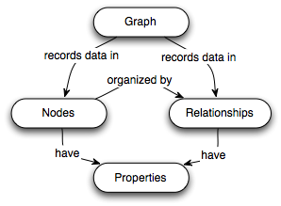
G=(V,E)
Un (Grafo) –almacena datos en- (Nodos)
Un (Grafo) –almacena datos en- (Relaciones)
(Nodos) se –organizan- (Relaciones)
(Nodos y Relaciones) -tienen- (Propiedades)
Neo4j almacena datos en una Grafo de Propiedades
Nodos == Vértices. Relaciones == Arcos o enlaces

Slide 7
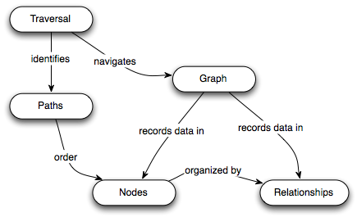
Consultas de grafo como recorridos (Traversal Queries)
Un (Recorrido) -navega- un (Grafo)
Un (Recorrido) -identifica- (Rutas)
(Rutas) -ordenan- (Nodos)
Un Recorrido (Traversal) es un query para datos conectados

Slide 8
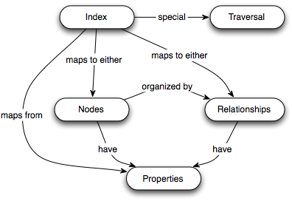
Los Índices encuentran Nodos y Relaciones
Un (Índice) -indexa-
(Nodos o Relaciones)
Un (Índice) es un Recorrido –especial-
Un Índice es una búsqueda rápida para Nodos y Relaciones

Slide 9

Neo4j es una Base de datos de Grafos
Una base de datos de Grafos:
  Es un grafo de propiedades con Nodos y Relaciones
  y ambos pueden tener Propiedades
  Perfectos para datos complejos y conectados
Una Base de datos de grafos:
  Alto desempeño y alta disponibilidad (Escalamiento de lectura)
  Soporte sólido y real para transacciones ACID
  Escalable: 32 miles de millones de Nodos, 32 miles de millones de Relaciones, 64 miles de millones de Propiedades
  Servidor con una API REST o empotrable como una biblioteca Java

Slide 10
Casos de usos para los grafos

Slide 11
P: ¿Para qué son buenos los grafos?
R: datos complejos y conectados
Recomendaciones
Inteligencia de negocios
Computación Social
Geoespacial
MDM
Administración de sistemas
Genealogía
Cálculos sobre Series de tiempo
Indexación de datos
Logística
Y más!

Slide 12
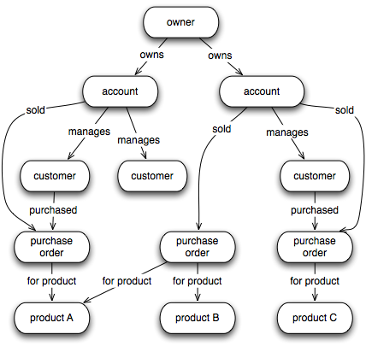
Master Data Management
Recorridos ad-hoc
Responsabilidad
Detección de conflictos
Cálculo de compensaciones
Cálculo de comisiones

Slide 13
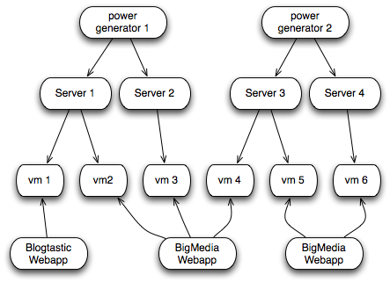
Administración de redes
Análisis de tipo qué pasa si
Análisis de causa raíz
Costos operacionales
Administración de tolerancia a fallas

Slide 14
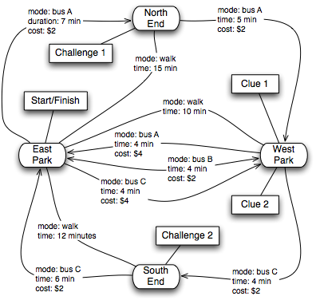
Geoespacial
Objetos conectados espacialmente
Operaciones GIS
TransportDublin
  Powered by Neo4j
  Datos de OpenStreetMap
  http://www.transportdublin.ie/

Slide 15
y... Acción!

Slide 16
Neo4j Community Edition
Instalación de Neo4j Community...
  Ir a http://neo4j.org
  Selecciona el espectacular botón “Download Neo4j Now”
  Descompacta el archivo
O...
  Puedes probarlo en vivo en http://start.neo4j.org:7474

Slide 17
NEO4J_HOME – el directorio
bin – contiene todo para iniciar el servidor y herramientas complementarias
conf – Configuración del servidor
data – Directorio donde se almacenan los datos
doc – Material de apoyo, incluyendo el manual de Neo4j
examples – Ejemplos en código Java
lib – todos los archivos jar necesarios para empotrar Neo4j
plugins – todo lo necesario para agregar nuevas funciones a la base de datos (son como procedimientos almacenados)
system – cosas que dan miedo ☺

Slide 18
Tiempo de iniciar el servidor
UNIX/LINUX/OSX: ./bin/neo4j console
Windows: doble click en el archivo Neo4j.bat
  Para ver los logs: data/log/neo4j.0.0.log
Entre los mensajes de inicio , debería aparecer algo como:
  INFO: Server started on [http://xxx.xxx.xxx.xxx:7474/]

Slide 19
Webadmin – una cara amistosa
Dashboard – provee un vistazo general a las estadísticas de la base de datos
Data browser – manipulación directa de los grafos
Console – consulta y scripting para los grafos
Server Info – todos los detalles de información administrativa del servidor
Index Manager – Creación y eliminación de los índices creados por omisión (default)

Slide 20


Data browser
click en el botón “+ Node” y agregar algunos nodos
  El número que se incrementa es el “Node ID” o Id del nodo
  La URL REST URL para cada no es desplegada un poco más abajo
click en el botón “+ Relationship”
  Las relaciones tienen una dirección desde “From”, hasta “To”
  Cambiar el tipo de relación “Type” a “KNOWS”
  Utilizar el nodo 0 como “To” ingresando el valor “0”
  Agregar para todos los nodos ingresados la relación

Slide 21

Data Browser, continuación...
Agregando propiedades
  Buscar cada nodo ingresando su ID en el campo buscar
  click en el botón “+ Add Property”
  Agregar la propiedad“name” properties, con un valor de tipo Stirng
  Repetir estos pasos para cada uno de los nodos
Con esto hemos creado un grafo simple de redes sociales.
¿Cómo se ve?

Slide 22

Data browser, visualización
Click en el botón de mini-grafos, para obtener una visualización
La barra de búsqueda puede ser utilizda para establecer el foco inicial del subgrafo.
Al hacer Click sobre los nodos grises, se expanden los subgrafos

Slide 23

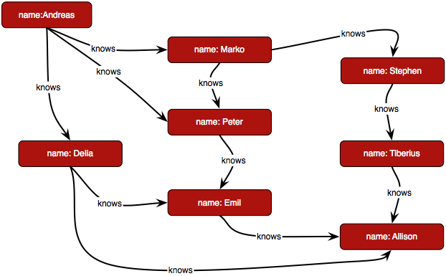
Yo & Mis amigos- por ejemplo

Slide 24


Los amigos de mis amigos

Slide 25
Webadmin Console
Gremlin – lenguaje script de grafos
Cypher – Consultas “a la” SQL
http – acceso directo REST

Slide 26
Gremlin
Es un DSL (Domain Specific Language) para grafos
Ejemplos:
  g – el grafo propiamente tal
  g.v(0) – nodo 0
  g.v(0).in – nodos conectados al nodo 0
  g.v(0).in.name – el nombre de esos nodos (name es una propiedad)
  g.v(1).out(“KNOWS”) – todos los nodos con una relación “KNOWS” saliente del nodo 1.
Detalles sobre Gremlin: https://github.com/tinkerpop/gremlin

Slide 27
Gremlin – Consultando por los amigos de mis amigos
// Gremlin – Contando los amigos de los amigos de Andreas
m=[:]
andreas = g.v(0)
andreas.out('KNOWS').out('KNOWS').name.groupCount(m)
recommend = m.sort{a,b -> b.value <=> a.value }

Slide 28
Cypher
Un lenguaje declarativo, “a la SQL”
Ejemplos:
  start a=(0) return a
    obtiene el nodo 0
  start a=(1) match (a)-->(b) return b
    Recorrido desde el nodo 1 a todos los nodos salientes
  start a=(1) match (a)--(b) where b.name=”Emil”
  return b
    Búsqueda de un amigo que se llame “Emil”
detalles sobre Cypher en:
  http://docs.neo4j.org/chunked/stable/cypher-query-lang.html

Slide 29
Cypher – Consulta de los amigos de mis amigos
// Cypher – calce desde andreas a los amigos de sus amigos
start andreas=(1) match (andreas)-[:KNOWS]->(friends)
      -[:KNOWS]->(foafs) return foafs

Slide 30
HTTP console
Un lugar para experimentar con la API REST
Ejemplos:
  get / - La URL raíz del servidor
  get /db/data – La raíz del acceso a datos
  get /db/data/node/0 – Nodo 0
  get /db/data/node/0/relationships/in – relacioenes entrantes
details of the REST API:
  http://docs.neo4j.org/chunked/stable/rest-api.html

Slide 31
neo4j-shell – acceso por línea de comando
./bin/neo4j-shell
  Se cnecta a la instancia de neo4j server, que se este ejecutando
  Funciona de manera similara la un “directory browser”
Ejemplos:
  ls – Muestra detalles del nodo inicial, 0
  cd 2 – cambiar al directorio del nodo“directory”
  start ... – para ejecutar un query Cypher
details: http://docs.neo4j.org/chunked/stable/shell.html

Slide 32
Un tour por el código

Slide 33
¿Java? Se puede utilizar Spring Data Neo4j
Desarrollo basado en anotaciones POJO
optional “Persistencia políglota”
Proyecto: http://www.springsource.org/spring-data/neo4j
Código: https://github.com/SpringSource/spring-data-neo4j

Slide 34
¿Neo4j empotrado (Embedded) ? La API nativa es la respuesta
Ejemplos en: ./examples/java/embedded

Slide 35
¿Ruby on Rails? neo4j.rb es la respuesta
Soporta ActiveModel
https://github.com/andreasronge/neo4j

Slide 36
¿Preguntas?
¿Dónde aprender más? http://neo4j.org
Unirse a la lista de correos
Unete a un encuentro (meetup) o inicia uno.

